Slide 1
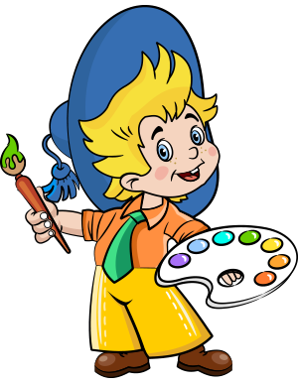
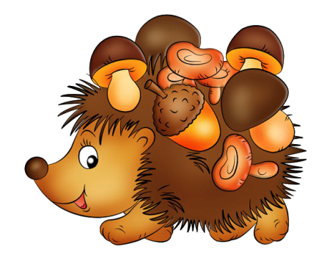
Тренажёр по обучению грамоте для 1 класса
«Незнайка- художник»

Slide 2
Ребята!
Помогите мне превратить чёрно-белые картинки в цветные. Для этого нужно правильно подобрать к слову схему . Для перехода на следующий слайд
Помочь

Slide 3
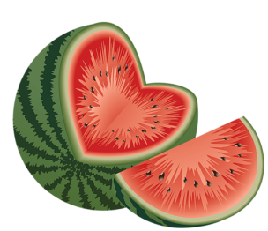
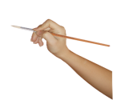
арбуз

Slide 4
колобок

Slide 5
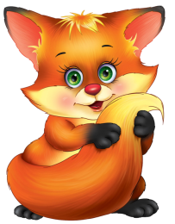
лиса

Slide 6
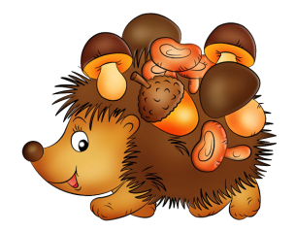
ёжик

Slide 7
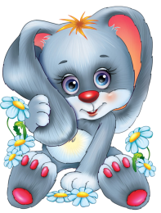
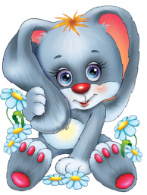
заяц

Slide 8
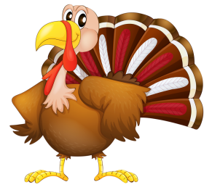
индюк

Slide 9
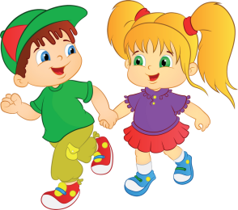
дети

Slide 10
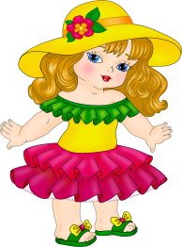
кукла

Slide 11
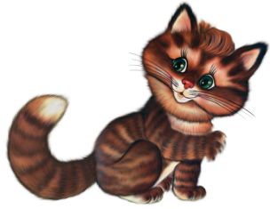
кот

Slide 12
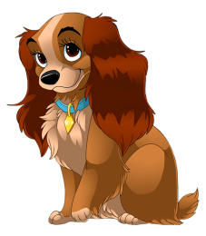
собака

Slide 13
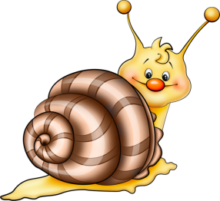
улитка

Slide 14
рыба

Slide 15
яйцо

Slide 16
М О Л О Д Ц Ы !

Slide 17
Фон
Незнайка
Рука
Бабочка
Арбуз
Колобок
Лиса
Ёжик
Заяц
Индюк
Дети
Кукла
Кот
Собака
Улитка
Рыба
Яйцо
Логотип мастер-класса

